Slide 1

UNIVERSIDAD NACIONAL DE TRUJILLO
ESCUELA DE INGENIERÍA MECATRONICA
INTRODUCCIÓN A LA PROGRAMACIÓN
CLASE 1: Git y GitHub
Docente: Ing. Asto Rodriguez, Emerson Maximo

Slide 2
Conceptos Básicos
Programación: Uso del ordenador para resolver problemas. Usando operaciones sencillas (aritméticas, comparaciones, almacenar y transferir datos...)
Instrucción: es una sentencia. Ej.: x = 2 * y
de entrada de datos (lectura)
operaciones sobre los datos (manipulación)
de salida (presentación) de resultados y almacenamiento
Programa: lista de instrucciones. Descripción de pasos a dar para resolver un problema.
Ingeniería Mecatrónica
Ing. Emerson M. Asto Rodriguez

Slide 3
Conceptos Básicos
Algoritmo: descripción exacta no ambigua de pasos a aplicar para encontrar una solución a un problema. Método de resolución general de un problema.
Ej: receta de cocina.
Para programar hay que analizar el problema y diseñar una estrategia de resolución. Hay que contemplar todas las alternativas lógicas posibles (no dejar cabos sueltos).
Problema → Algoritmo → Programa
Ingeniería Mecatrónica
Ing. Emerson M. Asto Rodriguez

Slide 4

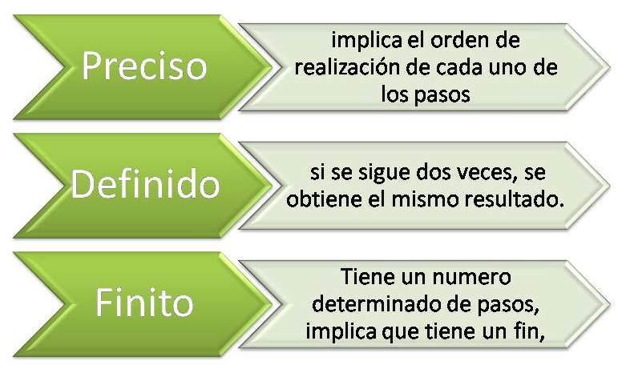
Características de un Algoritmo
Ingeniería Mecatrónica
Ing. Emerson M. Asto Rodriguez

Slide 5
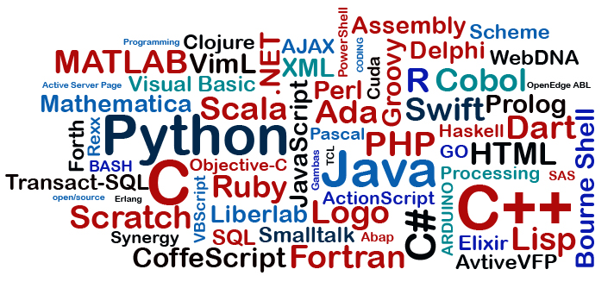
Conceptos Básicos
Ingeniería Mecatrónica
Ing. Emerson M. Asto Rodriguez

Slide 6
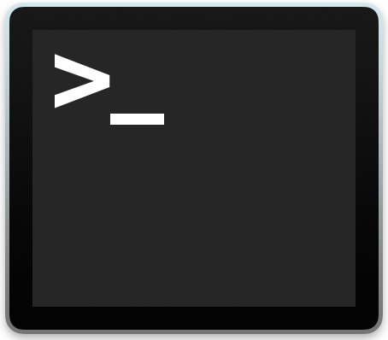

AGENDA:
USO DE LA TERMINAL
GIT
Ingeniería Mecatrónica
Ing. Emerson M. Asto Rodriguez

